Slide 1
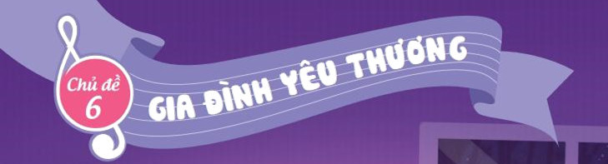
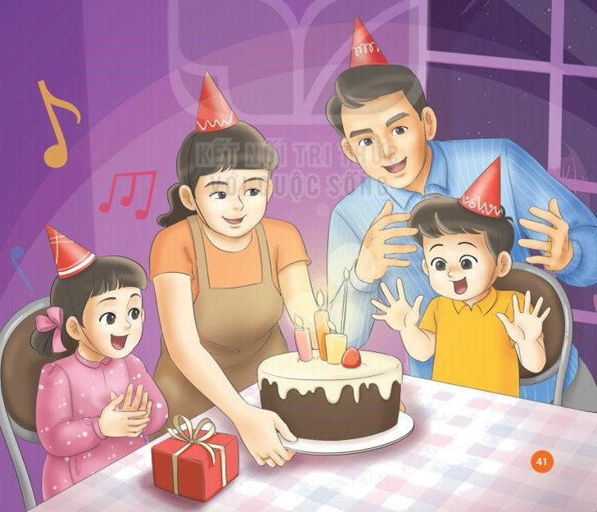
Chào mừng quý thầy cô và các bạn học sinh đến với tiết âm nhạc

Slide 2


ĐỌC THƠ THEO TIẾT TẤU
Bàn tay mẹ Cơm con ăn
Bế chúng con Tay mẹ nấu
Bàn tay mẹ Nước con uống
Chăm chúng con Tay mẹ đun…
(Trích thơ: Tạ Hữu Yên)

Slide 3




MẸ ƠI CÓ BIẾT
Nguyễn Văn Chung

Slide 4
ĐỌC LỜI CA
MẸ ƠI CÓ BIẾT
Mẹ ơi có biết, con thương mẹ nhiều?
Cứ muốn ôm mẹ và cười thật tươi.
Mẹ ơi con biết, mẹ yêu con lắm!
Mỗi khi con buồn, có mẹ kề bên.
Mái tóc mẹ thơm, ánh mắt mẹ hiền,
thích nhất mẹ hát, con sẽ ngủ yên!
Đến lúc con lớn, hứa sẽ chăm ngoan,
cố gắng học hành để mẹ được vui.

Slide 5
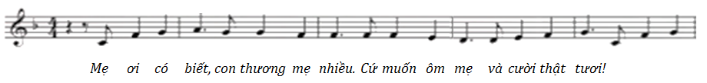
TẬP HÁT TỪNG CÂU
CÂU 1

Slide 6
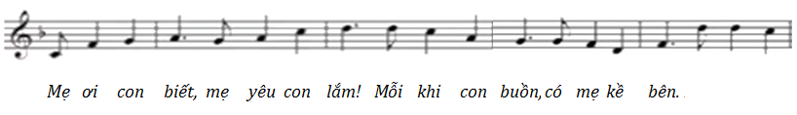
TẬP HÁT TỪNG CÂU
CÂU 2

Slide 7
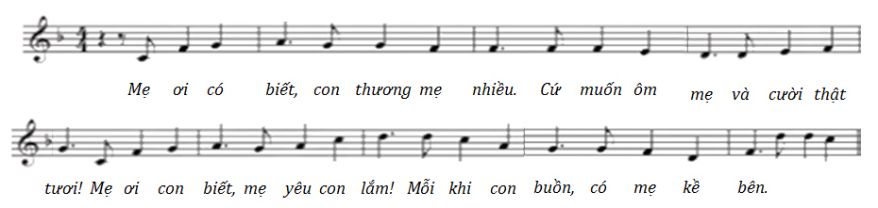

TẬP HÁT TỪNG CÂU
CÂU 1,2

Slide 8
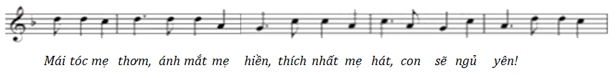
TẬP HÁT TỪNG CÂU
CÂU 3

Slide 9
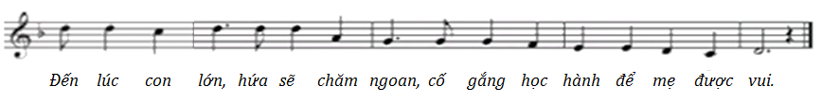
TẬP HÁT TỪNG CÂU
CÂU 4

Slide 10
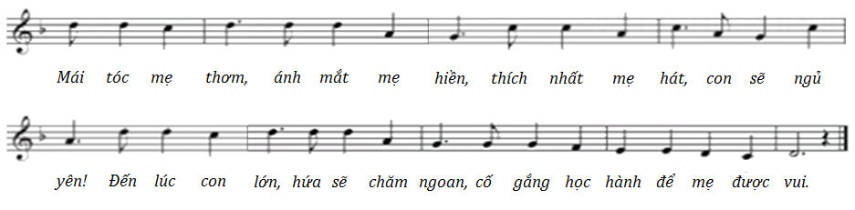
TẬP HÁT TỪNG CÂU
CÂU 3,4

Slide 11
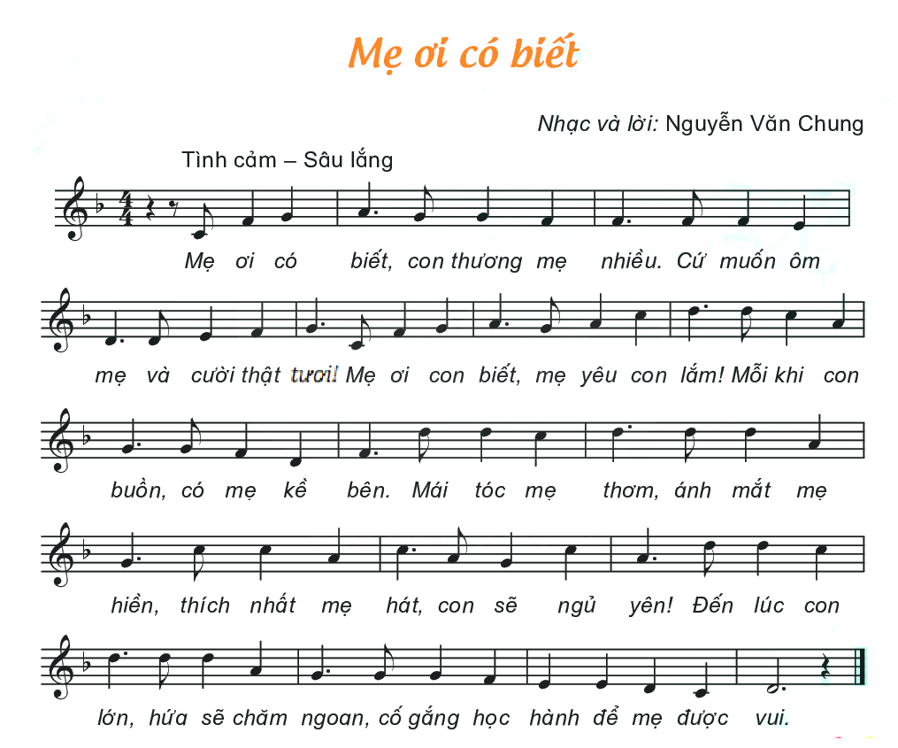


CẢ BÀI

Slide 12

NHẠC ĐỆM

Slide 13
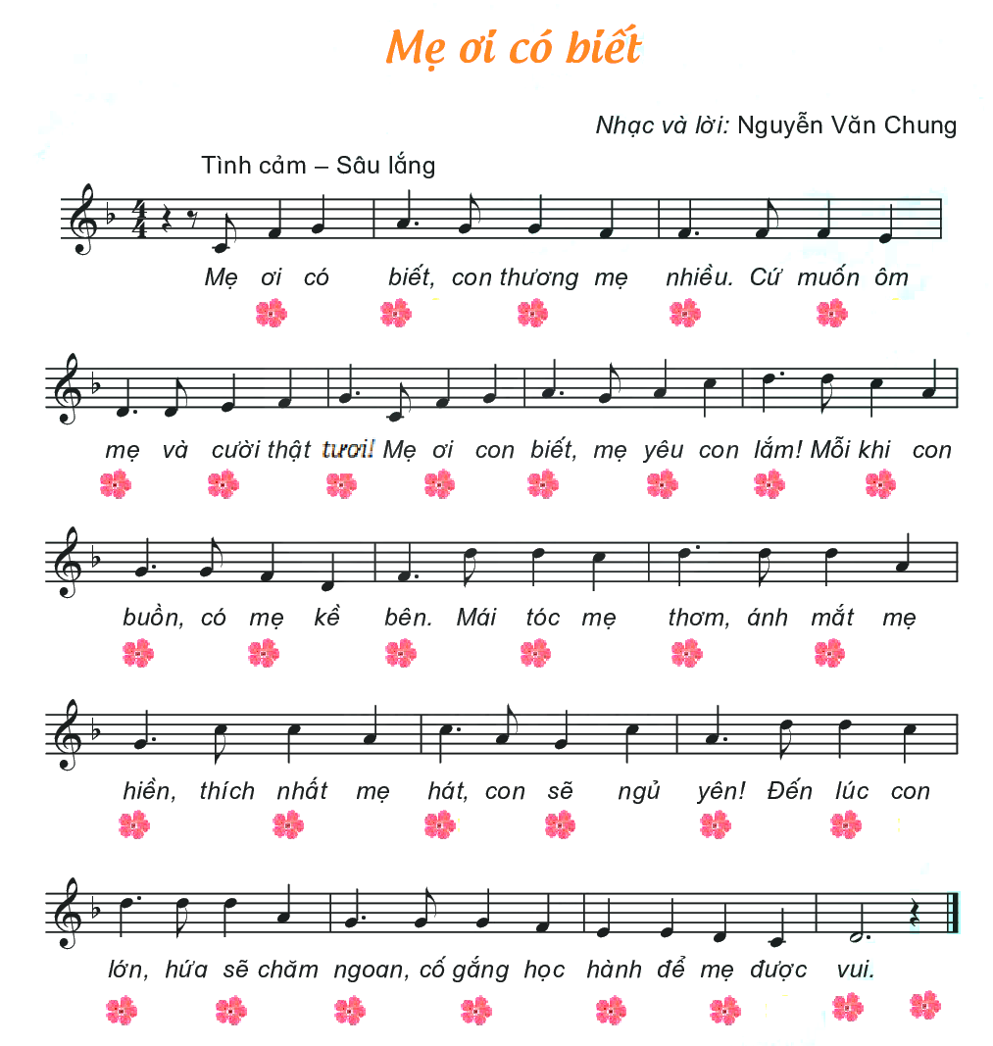
NHẠC ĐỆM

Slide 14

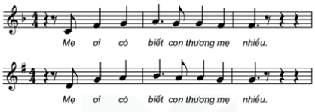
NGHE VÀ HÁT THEO LỜI CA VỚI HAI CAO ĐỘ KHÁC NHAU
THẤP
CAO

